Slide 1



DESCRIPCIÓN DEL SOFTWARE
Implementación de una página web para la mejora de atención y
generación de solicitudes de servicios en la empresa Electromecánica
Industrial

Slide 2

LISTADO_BUSQUEDA
LIMA - PERÚ 2022

Slide 3
CONTENIDO:
4
7
10
13
BÚSQUEDA
BÚSQUEDA CLIENTE
DETALLE CLIENTE
LISTADO CLIENTE

Slide 4
BÚSQUEDA
Es la parte donde el administrador o trabajador de la empresa podra ver todo las solicitudes que se realizaron.

Slide 5

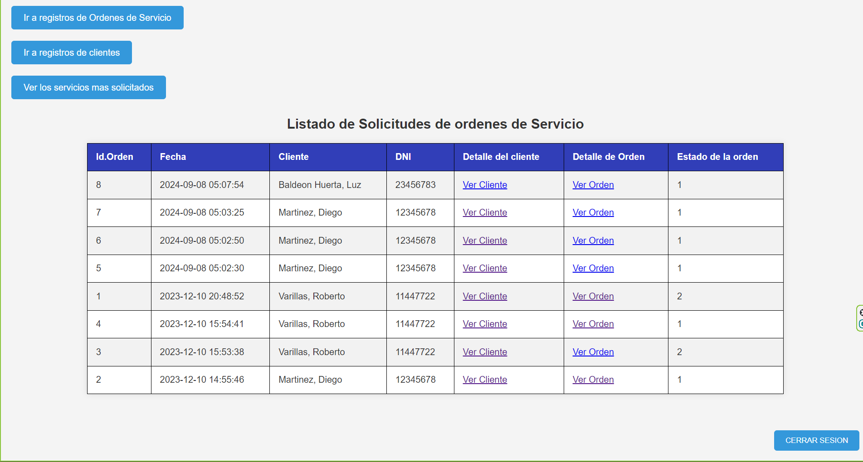
BUSQUEDA
BUSQUEDA
EL BOTÓN DE SELECCIÓN
Los botones son para poder pasar a los demas paginas que tiene la paguina.
DATOS DEL CLIENTE
Aquí se guarda todo los datos para poder contactarse con ellos y según el servicio que están requiriendo y de esa manera se puede llevar un mejor control tambien.

Slide 6
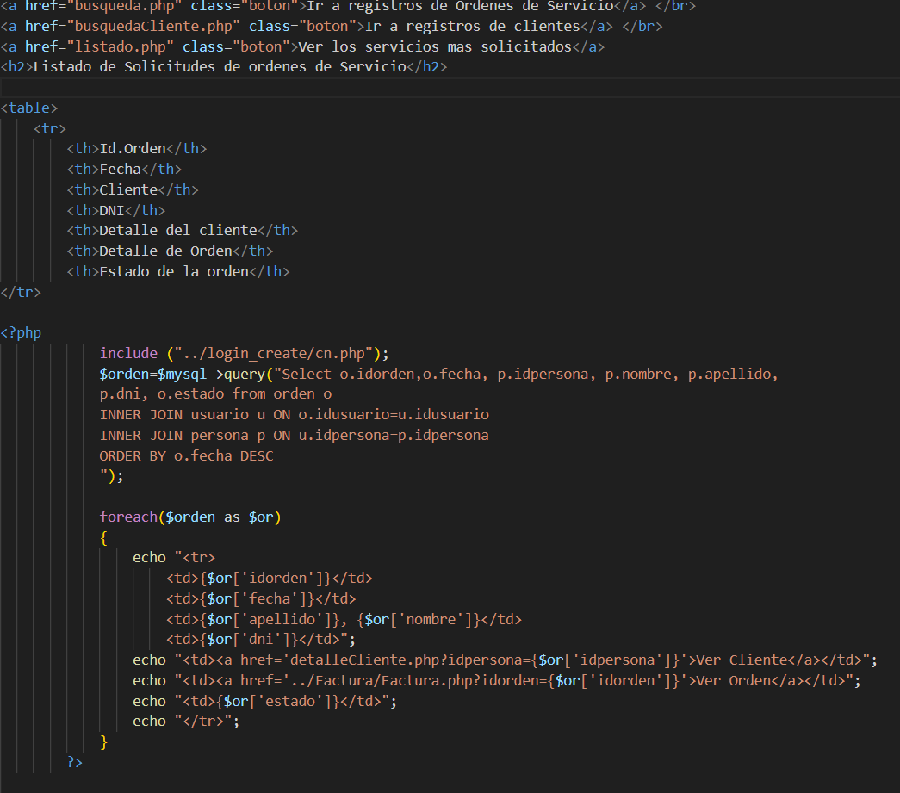
CÓDIGO
busqueda.php
Este código HTML/PHP genera una página web que muestra una tabla con un listado de órdenes de servicio. Se utiliza una consulta MySQL para obtener los datos de las órdenes y los detalles de los clientes, los cuales se muestran en filas dentro de la tabla. Además, se incluyen enlaces para redirigir a otras páginas relacionadas, como los registros de órdenes de servicio y clientes, y un botón de "Cerrar sesión".

Slide 7
BUSQUEDA CLIENTE
En esta parte donde se hace la búsqueda del cliente, ya que se tendrá todo los datos del registro.

Slide 8
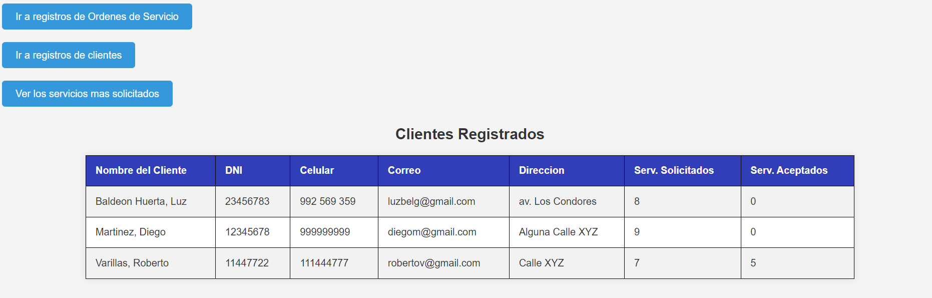
BUSQUEDA CLIENTE
BUSQUEDA CLIENTE
EL BOTÓN DE SELECCIÓN
Los botones son para poder pasar a los demas paginas que tiene la paguina.
RESULTADO DEl CLIENTE
Aquí es el parte donde se muestra todo los datos del cliente que está requiriendo nuestro servicio y con ello se podran contactar.

Slide 9
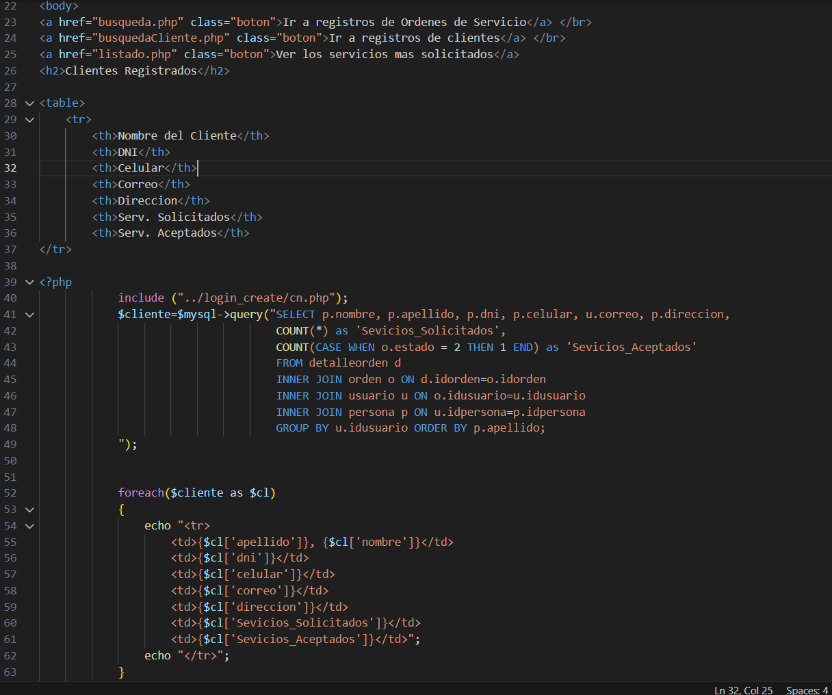
CÓDIGO
busquedaCliente.php
Este código HTML/PHP muestra una página web con una tabla que lista a los clientes registrados. Se obtienen los datos de los clientes, como nombre, DNI, celular, correo, dirección y servicios solicitados y aceptados, utilizando una consulta MySQL. La tabla organiza la información de los clientes y los servicios, y se incluyen enlaces para navegar a otras secciones relacionadas con órdenes de servicio y clientes.

Slide 10
DETALLE CLIENTE
En esta parte se podrá observar todos los datos del cliente

Slide 11
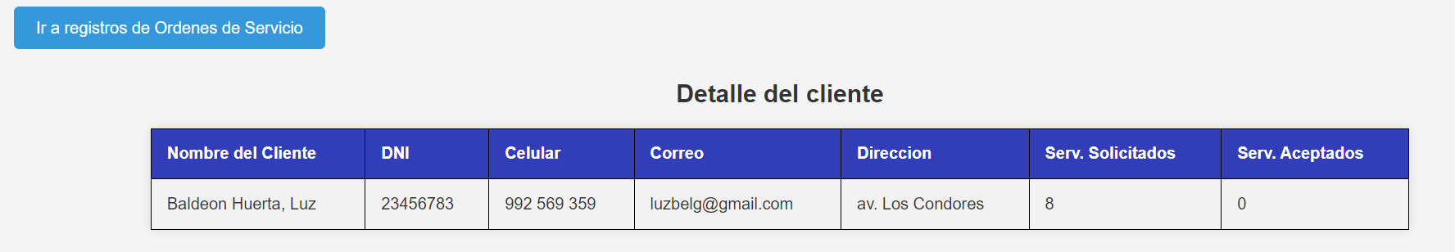
DETALLE CLIENTE
DETALLE CLIENTE
BOTÓN DE REGISTROS
Habrá un botón donde desplegará los detalles de los clientes previamente registrados.
DETALLES DEL CLIENTE
Aquí es el parte donde se podrá observar una tabla donde se encontrarán los datos importantes del cliente.

Slide 12
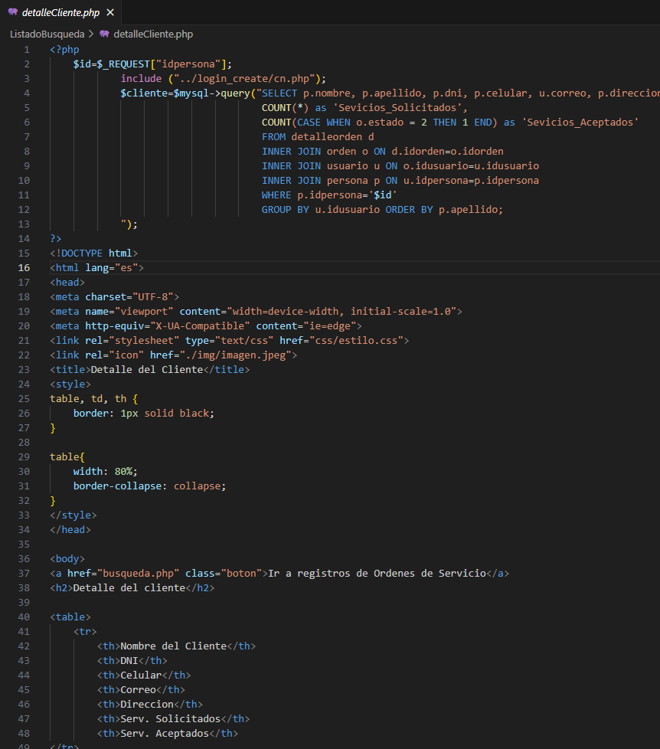
CÓDIGO
detalleCliente.php
Este código HTML genera una página web que muestra una tabla con un listado de datos registrados del cliente. Se utiliza una consulta MySQL para obtener los datos de los clientes, los cuales se muestran en filas dentro de la tabla.

Slide 13
LISTADO CLIENTE
En esta parte se podrá visualizar los servicios más solicitados por los clientes.

Slide 14
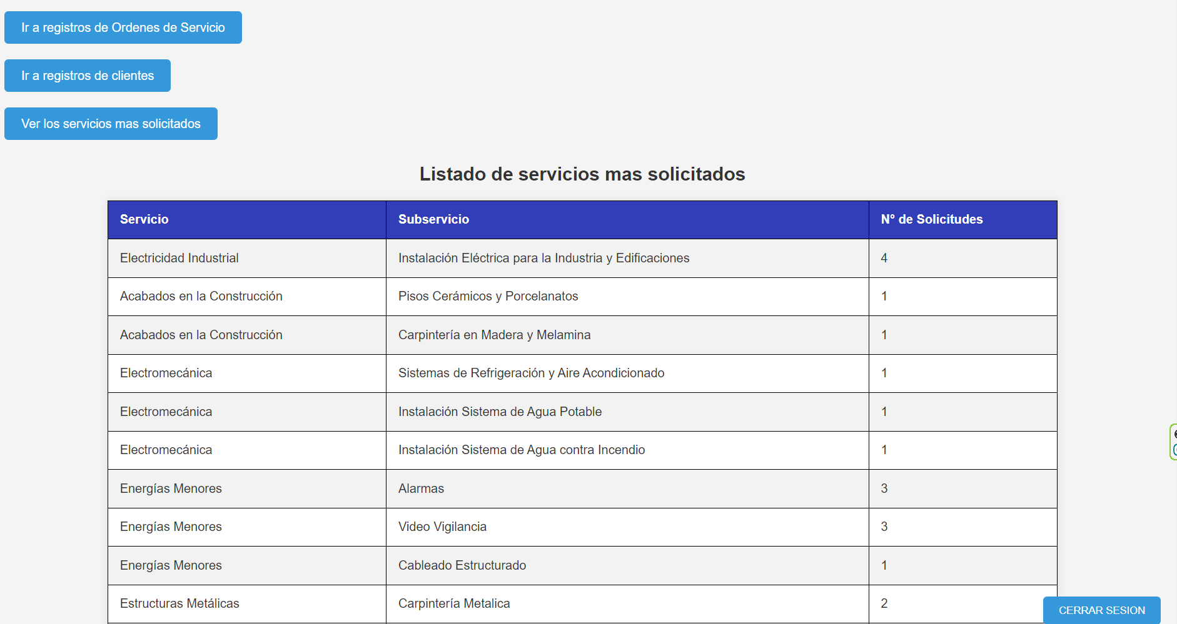
LISTADO CLIENTE
LISTADO CLIENTE
EL BOTONES DE SELECCIÓN
Los botones son para poder pasar o regresar a las anteriores páginas.
RESULTADO DE SERVICIOS
Aquí es el parte donde habrá una tabla donde reflejara que clases de servicios son los más solicitados por el cliente.

Slide 15
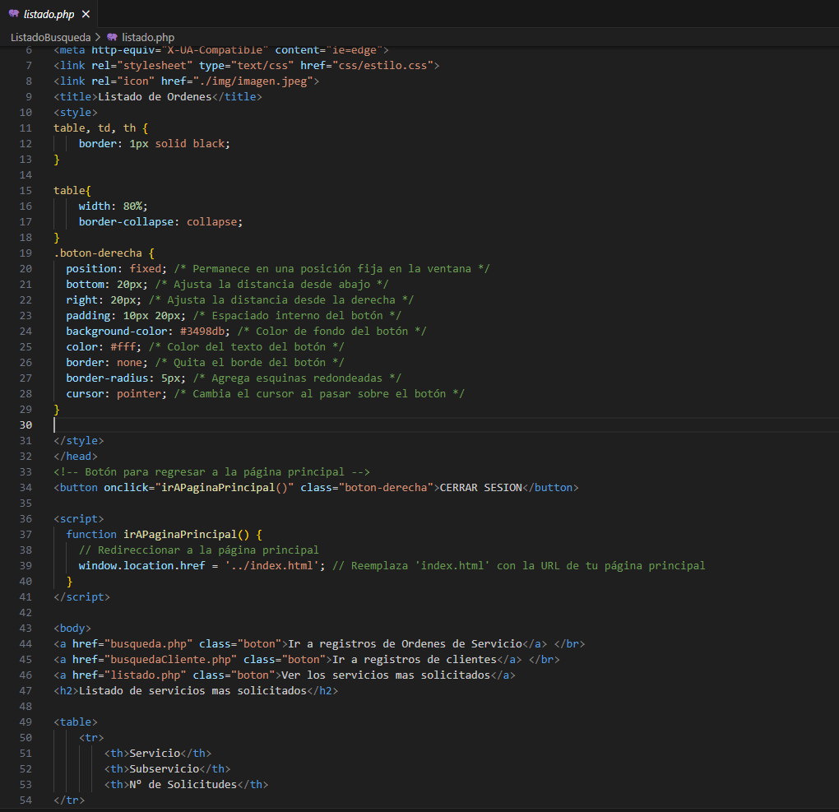
CÓDIGO
listado.php
Este parte del código HTML/PHP genera una página web que muestra una tabla con un listado de órdenes de servicio. Se utiliza una consulta MySQL para obtener los datos de las órdenes y la cantidad de solicitudes recibidas. Además, se incluyen enlaces para redirigir a otras páginas relacionadas, como regresar a la página principal, ir a registros de clientes.

Slide 16


